Slide 1
Si pudieras elegir entre estas opciones... ¿dónde preferirías vivir?
Desarrolla tu respuesta.
PREGUNTAS GUÍA:
¿Por qué?
Ventajas
Desventajas
Actividades que podrías hacer

Slide 2
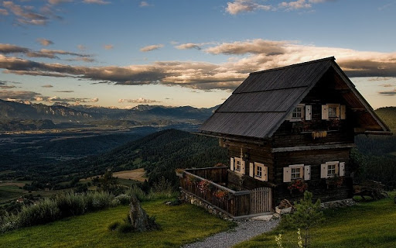
Opción 1: Una cabaña en la montaña

Slide 3
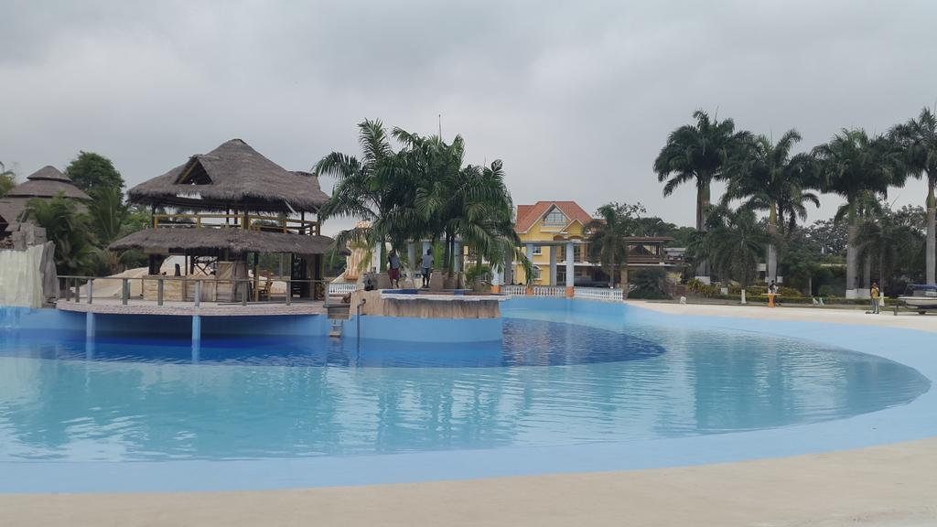
Opción 2: Un complejo turístico en una isla paradisíaca

Slide 4
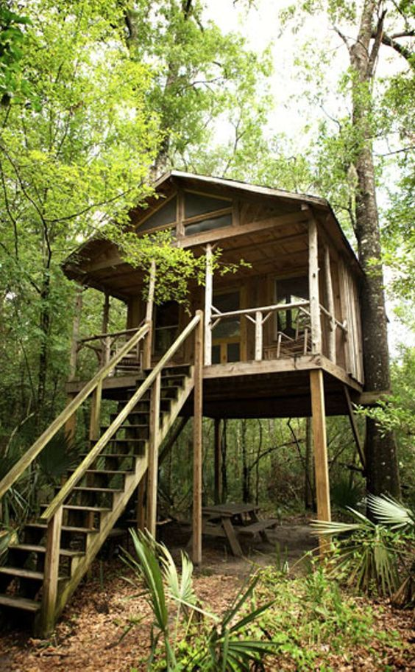
Opción 3: Una casa de árbol en medio de un bosque

Slide 5
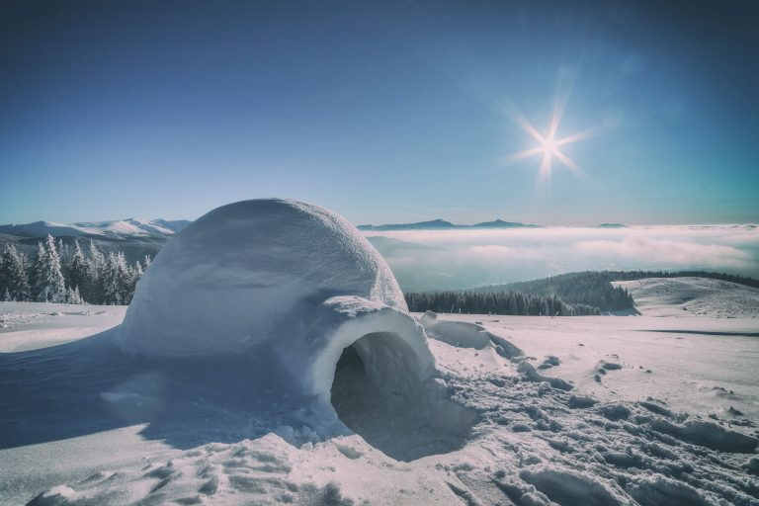
Opción 4: Un iglú en el Polo Norte

Slide 6
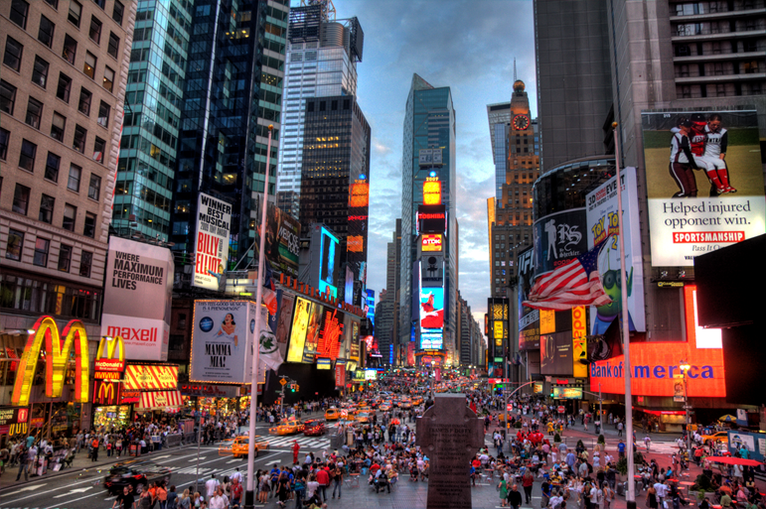
Opción 5: Una ciudad cosmopolita

Slide 7
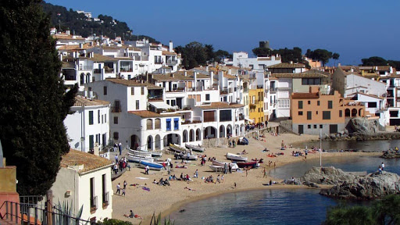
Opción 6: Un pequeño pueblo costero

